Slide 1


DIGITÁLNÍ UČEBNÍ MATERIÁL
Číslo projektu | CZ.1.07/1.5.00/34.0967
Název projektu | Zlepšení podmínek pro vzdělávání na MGO
Název školy | Matiční gymnázium Ostrava,Dr. Šmerala 25/2565, 728 04, Ostrava
Název materiálu | Hřbetní mícha
Autor | Mgr. Zdeňka Platošová
Tematický okruh | Člověk a genetika
Ročník | Septima a 3. ročník, seminář z biologie
Vytvořeno | 11. 4. 2014
Anotace | DUM je určen pro rozvoj a upevnění teoretických poznatků žáků z biologie člověka v oblasti nervové soustavy – stavby a funkce hřbetní míchy
Metodický pokyn | Prezentace v programu Microsoft PowerPoint, nutný dataprojektor
Pokud není uvedeno jinak, použitý materiál je z vlastních zdrojů autora.

Slide 2
Hřbetní mícha
(medulla spinalis)
Stavba a funkce

Slide 3
Základní charakteristika hřbetní míchy
Délka: 40-50 cm
Šířka: 10-13 mm
Hmotnost: 30-35 g
Uložení: páteřní kanál
Povrch kryt obaly: tvrdá plena mozkomíšní (dura mater) pavučnice (arachnoidea) omozečnice (pia mater) mezi arachnoideou a pia mater je mozkomíšní mok
Začátek: mezi kostí týlní a atlasem-výstupem 1. krčního míšního nervu, vpředu je pyramidové křížení (decussatio pyramidum)
Konec: kuželovité zakončení (conus medullaris) do úrovně meziobratlové ploténky L1/L2 u muže , u ženy končí v úrovni těla obratle L2
Conus medullaris pak pokračuje jako vlákno = filum terminale a srůstá s periostem obratle S2

Slide 4
Morfologie hřbetní míchy
Rozeznáváme tyto útvary:
Intumescentia cervicalis – krční ztluštění v rozsahu C3-Th2
Intumescentia lumbalis – bederní ztluštění v rozsahu Th9-L1 ztluštění vzniká nahromaděním motoneuronů pro svalstvo HKK a DKK
Fissura mediana anterior – podélný hluboký zářez po celé délce míchy, vpředu uprostřed
Sulcus medianus posterior – mělká podélná brázda vzadu uprostřed po celé délce
Sulcus anterolateralis - podélná párová rýha po celé délce, výstup vláken předních kořenů míšních nervů
Sulcus posterolateralis - podélná párová rýha po celé délce, výstup vláken zadních kořenů míšních nervů

Slide 5
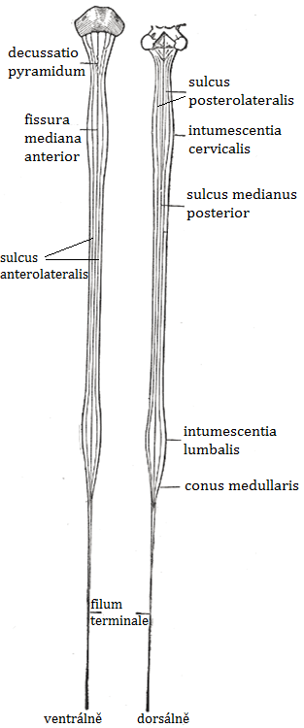
(1)
Medulla spinalis
(diagramy)

Slide 6
Anatomie hřbetní míchy
(příčný řez)
Canalis centralis – centrální míšní kanál vyplněný mozkomíšním mokem
Substantia grisea – šedá hmota, soustředěná kolem centrálního kanálu, tvaru motýla (písmene H), tvořená těly neuronů
Cornua posteriora, anteriora, lateralia – míšní rohy šedé hmoty, zadní jsou užší a delší, přední širší a kratší, boční jsou méně vyčnívající mezi předním a zadním rohem
Úseky odpovídající míšním rohům se v prostoru označují jako sloupce = columnae (cc. posteriores, anteriores, laterales)
Substantia alba – bílá hmota tvořená neurity, polohou fissury a sulců je rozdělena na párové provazce míšní = funiculi medullae spinalis (funiculus anterior, posterior, lateralis)
septum medianum posterius - vazivová přepážka od sulcus medianus posterior až po centrální míšní kanál
Nervi spinales - 31. párů míšních nervů

Slide 7
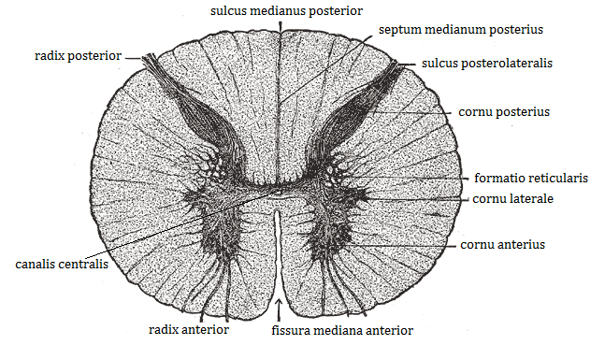
Průřez míchou na střední úrovni hrudníku
(2)

Slide 8
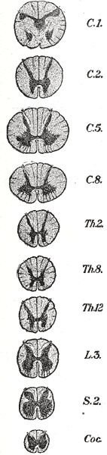
Průřezy míchy na různých úrovních
(3)

Slide 9
Funkce míchy
koordinace jednoduchých reflexů
  propriorecepční např. patelární reflex
  exterorecepční např. obranné reflexy na bolestivý podnět nebo posturální extenzorové reflexy
zprostředkovává oboustranné spojení mezi orgány trupu a mozkem
z míchy vycházejí vlákna autonomního nervstva
  systém sympatický z hrudní a bederní míchy
  systém parasympatický z křížové míchy, zde jsou centra pro řízení dějů při mikci, erekci a defekaci

Slide 10
Míšní nervy (nervi spinales)
vznikají spojením předního a zadního míšního kořene při výstupu z meziobratlového prostoru (foramen intervertebrale)
po výstupu z foramen intervertebrale se ihned dělí na několik větví (rami)
jsou smíšené, obsahují vlákna somatomotorická, visceromotorická, somatosensitivní, viscerosensitivní
přední míšní kořeny jsou motorické, vedou vzruchy z míchy do svalů, vystupují ze sulcus anterolateralis
zadní míšní kořeny jsou sensitivní, vedou vzruchy z buněk spinálních ganglií do míchy, vstupují v sulcus posterolateralis
31. párů míšních nervů – 8 krčních, 12 hrudních, 5 bederních, 5 křížových a 1 kostrční pár
soubor kořenů míšních nervů sestupujících od L1-L2 = cauda equina

Slide 11
Hlavní větve míšního nervu
ramus anterior
  nejsilnější větev s motorickými, senzitivními a autonomními vlákny
  jdou jako typické periferní nervy z Th1-Th12
  ostatní se vzájemně spojují a tvoří pleteně = plexus (např. plexus sacralis L5- Co1)
ramus posterior
  odděluje se hned po výstupu z foramen intervertebrale
  je slabší než ramus anterior,
  obsahuje vlákna motorická, senzitivními a autonomní
  inervuje kůži podél páteře a hluboké zádové svaly
ramus meningeus
  zpětná větev obsahující senzitivní a autonomní vlákna
  inervuje cévy a obaly míchy, rovněž obratle, ploténky a vazy páteře
ramus communicans albus et griseus
  vstupuje a vystupuje z ganglion truncus sympaticus, obsahuje sympatická vlákna

Slide 12
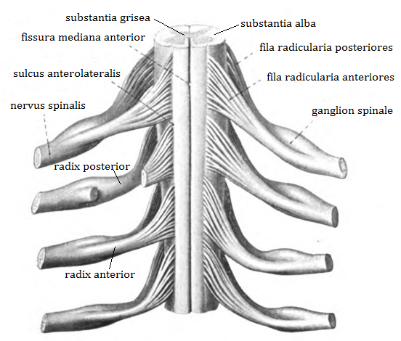
Spojení předních a zadních míšních kořenů v míšní nerv
(4)

Slide 13
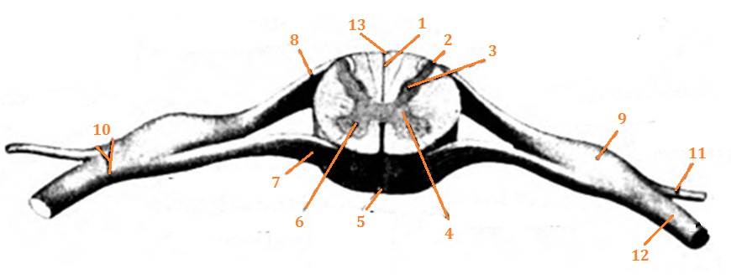
Zapište, které významné útvary představují jednotlivá čísla
(5)

Slide 14
1 – septum medianum posterius
2 – sulcus posterolateralis
3 – cornu posterius
4 – cornu laterale
5 – fissura mediana anterior
6 – cornu anterius
7 – radix anterior
8 – radix posterior
9 – ganglion spinale
10 – nervus spinalis
11 – ramus posterior
12 – ramus anterior
13 – sulcus medianus posterior

Slide 15
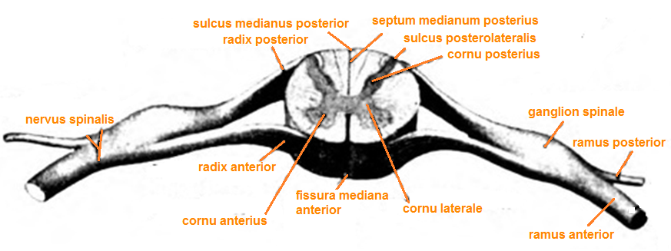
Řešení úlohy
(5)

Slide 16
Použité zdroje
(1) Diagrams of the spinal cord. In: Wikipedia: the free encyclopedia [online]. San Francisco (CA): Wikimedia Foundation, 2001- [cit. 2014-06-29]. Dostupné z: http://upload.wikimedia.org/wikipedia/commons/thumb/6/68/Gray663.png/42px-Gray663.png
(2) Cross-section through the spinal cord at the mid-thoracic level. In: Wikipedia: the free encyclopedia [online]. San Francisco (CA): Wikimedia Foundation, 2001- [cit. 2014-06-29]. Dostupné z: http://upload.wikimedia.org/wikipedia/commons/thumb/f/f8/Gray664.png/120px-Gray664.png
(3) Cross-sections of the spinal cord at varying levels. In: Wikipedia: the free encyclopedia [online]. San Francisco (CA): Wikimedia Foundation, 2001- [cit. 2014-06-29]. Dostupné z: http://upload.wikimedia.org/wikipedia/commons/thumb/1/11/Gray666.png/28px-Gray666.png
(4) The spinal cord showing how the anterior and posterior roots join in the spinal nerves. In: Wikipedia: the free encyclopedia [online]. San Francisco (CA): Wikimedia Foundation, 2001- [cit. 2014-06-29]. Dostupné z: http://upload.wikimedia.org/wikipedia/commons/thumb/9/9f/Sobo_1909_612.png/120px-Sobo_1909_612.png
(5) The spinal cord showing how the anterior and posterior roots join in the spinal nerves. In: Wikipedia: the free encyclopedia [online]. San Francisco (CA): Wikimedia Foundation, 2001- [cit. 2014-06-30]. Dostupné z: http://upload.wikimedia.org/wikipedia/commons/thumb/2/29/Sobo_1909_613.png/120px-Sobo_1909_613.png

